Slide 1
基于Scrapy的WebUI ——综合实验分析和总结
19级B组
2020-06-11
汪凌风 明 昊
汪丽萍 郑泽西
闫奕涛 邵志钧

Slide 2
汇报目录
实验简介
文档总结
实现总结
评审总结
实验总结
方法总结
实验贡献度分配
实验心得
实验总结

Slide 3

实验简介
本次实验完成了一个具备自动生成爬虫脚本并提供脚本优化功能，可以进行服务器端运行无需本地环境的爬虫脚本生成软件

Slide 4
文档总结——实验及制品清单
本次软件工程综合实验全程分为10个阶段
产出文档制品共37种（不含会议记录及反馈记录）
模型2种

Slide 5
文档总结——记录清单
本次软件工程综合实验中记录文档共分为3种
会议记录共有24份
会议记录补充记录5份
汇报问题反馈记录8份

Slide 6
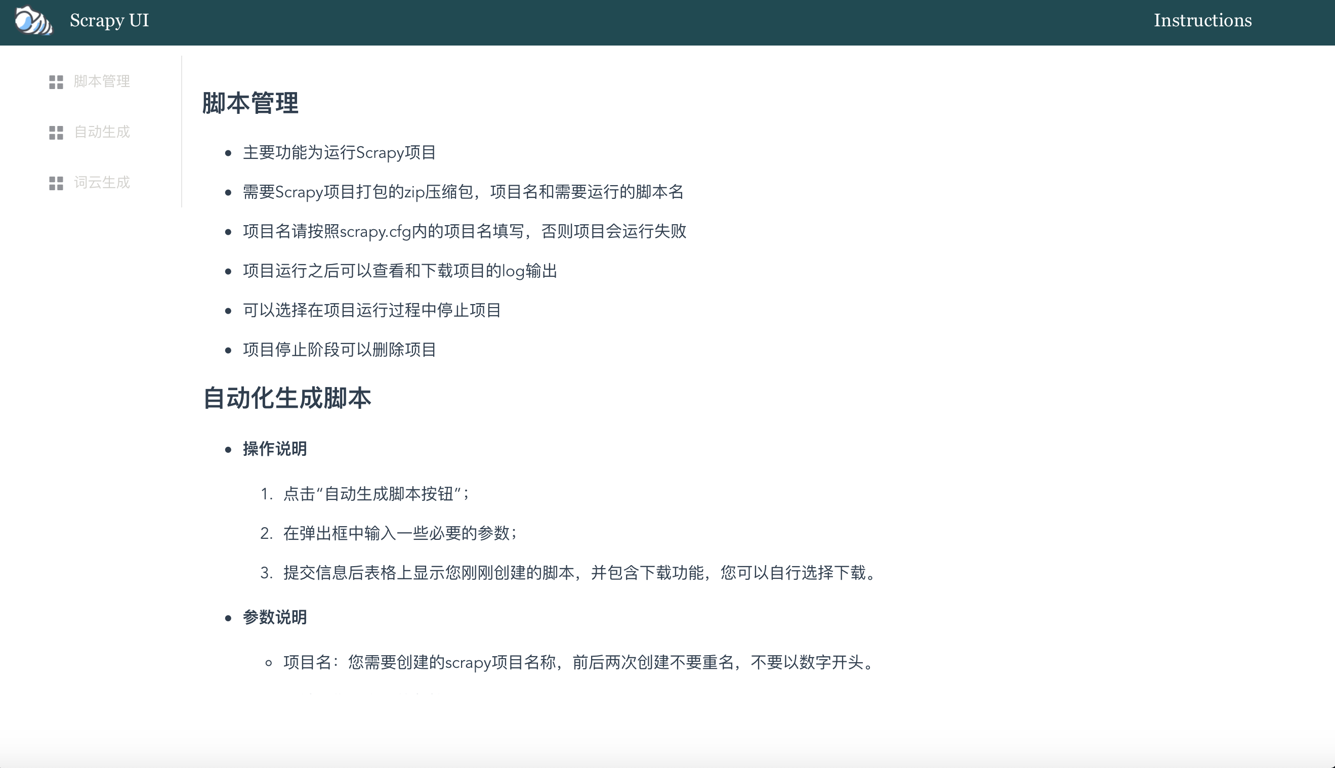
实现总结
项目总代码行数3,576行
总用时153小时

Slide 7
评审总结——对其他组评审
需求评审阶段与I,A,C,D四组互评审
测试评审阶段与E,F,G,H四组互评审
共提出修改建议174个（其中需求评审130个，测试评审44个）
建议共被接受157个（其中需求评审116个，测试评审41个，被接受建议不包括部分接受及解释建议）

Slide 8
评审总结——接受其他组评审
共收到修改建议138个（其中需求评审71个，测试评审67个）
建议共接受建议117个（其中需求评审62个，测试评审55个）
根据建议及自查共对需求规格说明书进行10版修改，测试需求说明书8版修改，测试结果分析报告4版修改

Slide 9
实验总结——实验0:实验准备阶段
实验制品为项目计划书
反思与总结
项目计划阶段需要综合考虑组员的能力分布以及项目的整体时间安排，从而更好的从整体来把握整个软件过程
需要对于软件实现难度有着更清晰地把握

Slide 10
实验总结——实验1:软件需求分析
实验制品为需求规格说明书，RUCM模型，UML模型
反思与总结
需求分析是整个软件的基石，对于客户的需求、软件的功能、软件的性能和架构不能缺少任何一部分，应该有整体的把握
需求过程中存在很多的模型，模型作为需求中最重要的部分，应当保持全组模型的一致性从而保证全组对于软件理解的一致

Slide 11
实验总结——实验2:软件需求评审
实验制品为需求评审单，对各组评审意见，对各组评审反馈
反思与总结
对于相同的项目，评审者和被评审者可能会因为角度不同而认识不同，因此对于被评审者来说理解评审者的角度并从不同角度看待软件才是提升需求全面性的关键，对于评审者则需要划清需求逻辑、原则问题和思维方式不同的界限
更好的交流可以提升软件的质量，但如果抛弃了提升软件质量这个目的而去交流只会浪费时间

Slide 12
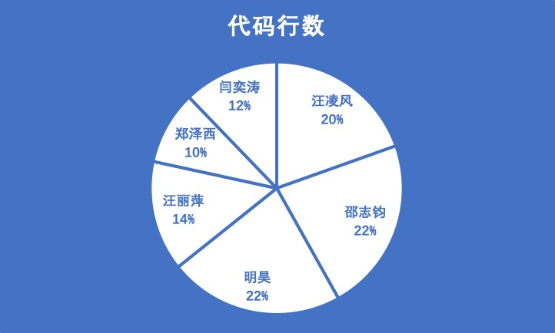
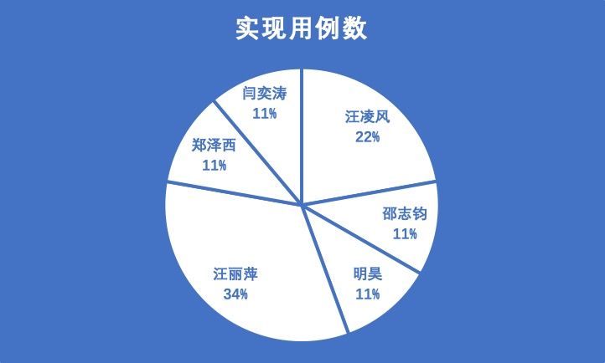
实验总结——实验3：软件产品改进与展示
实验制品为项目设计文档，项目代码，可运行程序
反思与总结
软件设计需要提前进行，并且对于后续的实现和测试有着清晰的时间划分和工作计划
软件的测试规划应当和开发更加接轨且同时推进
功能联系密切的模块开发需要联系更加密切

Slide 13
实验总结——实验4：软件测试
实验制品为测试需求规格说明书，测试结果分析报告
反思与总结
软件测试这方面本组同学经验并不丰富，因此在测试上花了很大精力
测试的关键在于考虑的全面性，根据需求考虑到各类用户在各种场景下可能发生的情况
软件的测试与开发交流应当更为密切

Slide 14
实验总结——实验5：软件测试评审
实验制品为需求需求评审单，对各组评审结果，对各组软件问题清单，对各组评审结果反馈，对各组软件问题清单反馈，软件使用说明书
反思与总结
其他组并不了解系统，需要准备完备的使用说明来方便他组的测试，从而提出更具价值的建议与问题
对于软件测试评审测试组和被测组应有专人负责对接，并协调好测试时间，以更好的解决问题
测试评审和需求评审有着很大的不同，因为涉及到软件的技术问题，测试阶段的交流关键在于对于与测试组的协同和如何让测试组理解软件

Slide 15
实验总结——实验6：软件进度计划与控制
实验产出：
MS Project文件
项目任务燃尽图、项目工时燃尽图
项目计划与进度控制分析报告
实验心得：
项目计划管理时，每周的结束都应该对下周的工作进行细化安排，实验初期安排比较粗略，中后期渐入佳境
项目成员工作的实际工时统计比较困难，一定要在任务结束时及时统计

Slide 16
实验总结——实验7：配置管理
实验制品为变更与管理分析报告
反思与总结
配置管理过程非常繁杂且精细，需要安排专人负责Git的审核，从而保证配置管理过程按照规范进行
配置管理与组内贡献度联系密切，配置管理中的统计工作除了基础的统计，也需要根据贡献度计算点来进行追踪统计
应使全组成员都对规范有着明确的认识，从而提高效率

Slide 17
实验总结——实验8：工作量估计与统计分析
实验制品为工作量估计与统计分析，四次组内互评结果，实验计分统计表格
反思与总结
在实验完成前设计的看似公正客观的算法可能会有太过平均、赢者通吃等等很多问题从而导致过于均衡或过于悬殊从而无法正确的反映贡献度
工作量统计需要结合配置管理工作进行

Slide 18
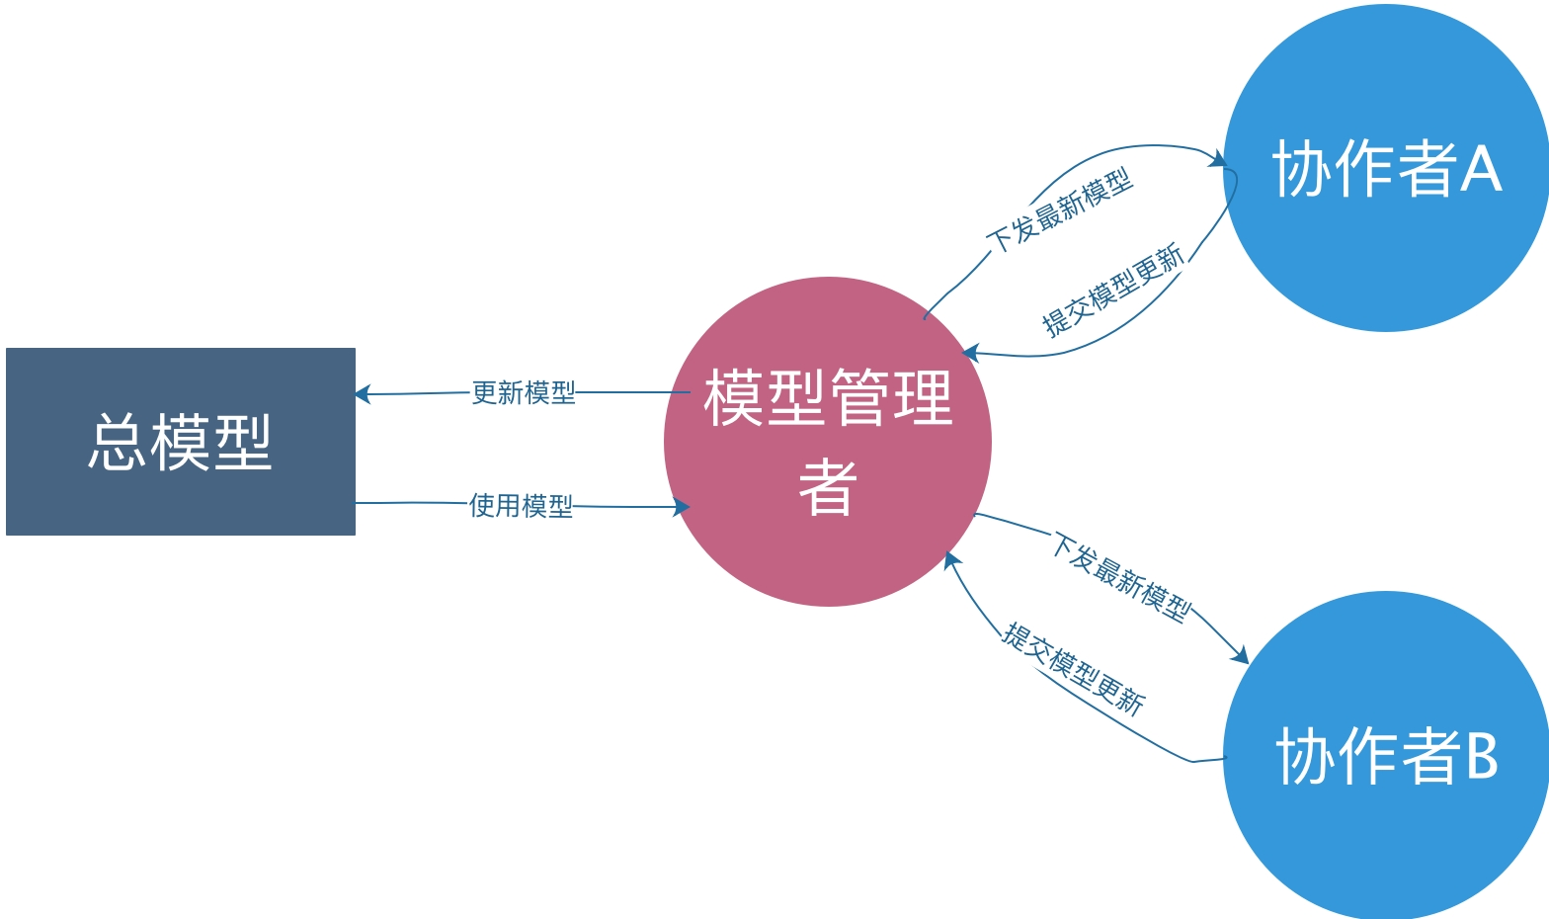
方法总结——模型管理
问题：需求分析中RUCM和UML模型经常会遇到需要改动的情况，但按照用例给每个人分工，可能会出现模型不一致或部分遗失的情况。
解决方法：专人负责整理和管理项目的RUCM和UML模型，从而保证模型的一致性和模型的版本按规范迭代，实现模型可追溯。
心得：多人协作项目中，就算有非常完善的规则，也有可能会因为每个人对规则的理解不同，而导致产出物相去甚远，因此需要专人来对容易出现不一致情况的地方来进行把控。
模型管理过程示意图

Slide 19
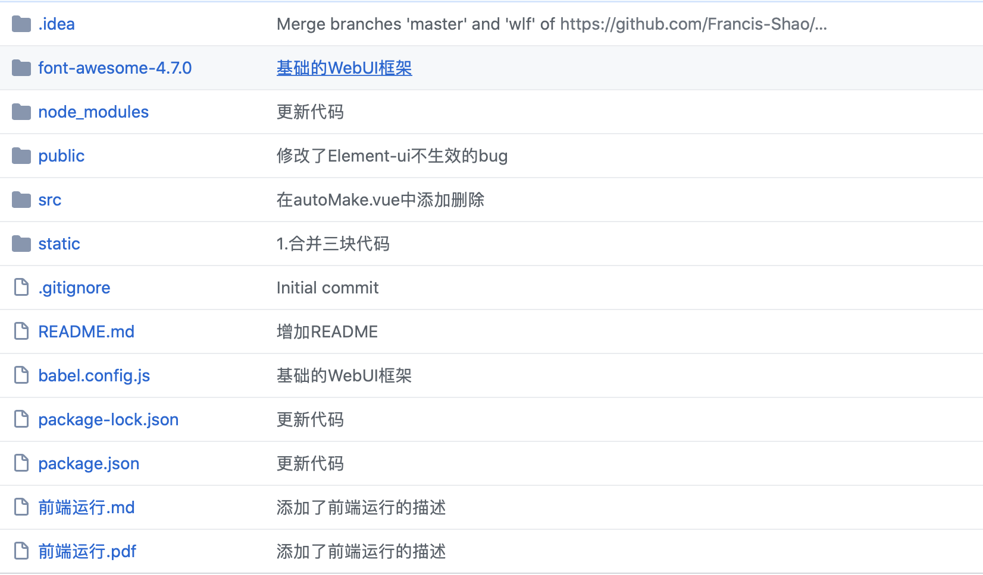
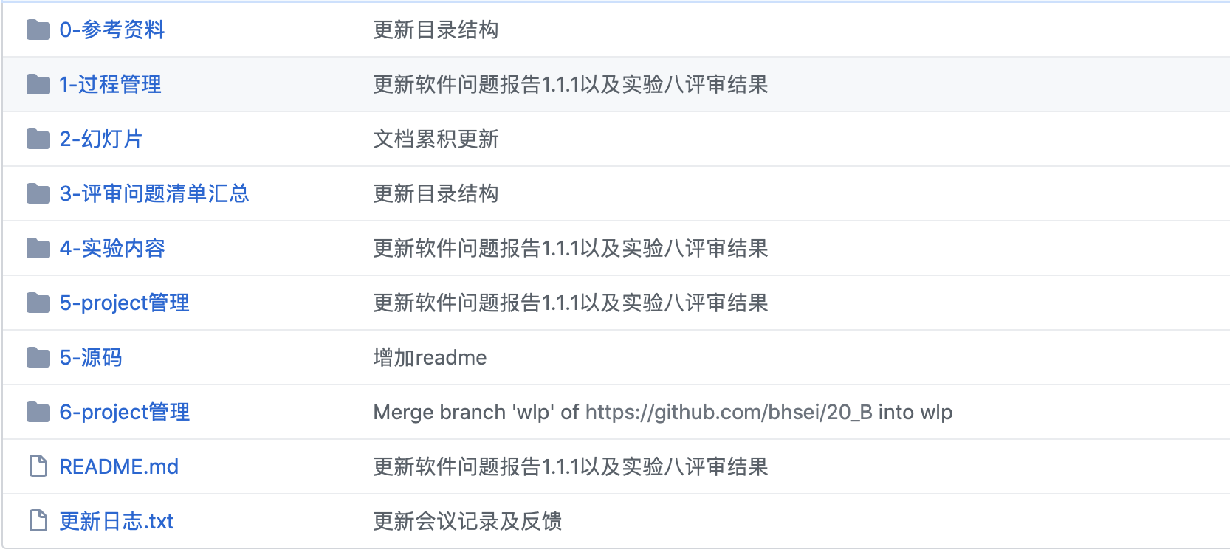
方法总结——Github管理
代码仓库目录结构
问题：需求分析中RUCM和UML模型经常会遇到需要改动的情况，但按照用例给每个人分工，可能会出现模型不一致或部分遗失的情况。
解决方案：分离文档仓库和代码仓库，文档仓库用于配置管理，代码仓库用于开发。
心得：在开发和配置管理过程中，应尽可能将无关的内容分离，从而提高效率。
文档仓库目录结构

Slide 20
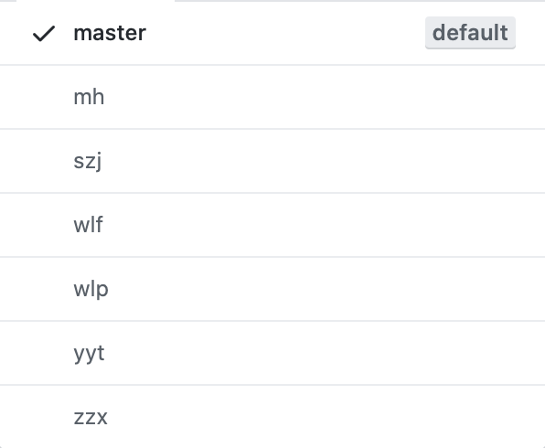
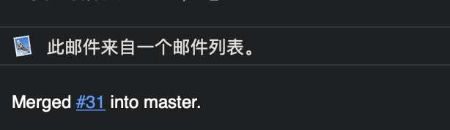
方法总结——文档仓库管理
问题：文档仓库目录结构复杂，多人协作容易导致目录结构混乱。
解决方案：通过保护master分支，并建立多个个人分支，通过pull request和review来保证合并到master分支的内容符合要求。
心得：因为每个人的想法和理解不同，因此会存在偏差，所以需要专门的审核来保证内容的正确性，从而避免更多不必要的返工。

Slide 21
方法总结——Commit与工作量
测试阶段工作量统计
问题：Github的更改监测机制无法检测word、excel等格式文档的修改内容，难以通过commit来统计个人工作量。
解决方案：将个人工作统计放在文档编写的文字、图表、代码实现上进行统计，可以更加精确地计算出个人工作量。
心得：Git的Commit更多是作为一个参考，具体的分数计算方案应结合本组实际来设计，从而保证组内的公平性。
需求评审阶段工作量统计

Slide 22
方法总结——工作量分配与贡献度
实验外工作用时统计
问题：开会讨论的工作量为平均分配，但是得分计算最后高低分差距明显。
解决方案：加入实验外工作积分项，并且提高实际用时权重。
心得：问题得到解决，并且可以更加公正客观的反映组员的贡献度情况。

Slide 23
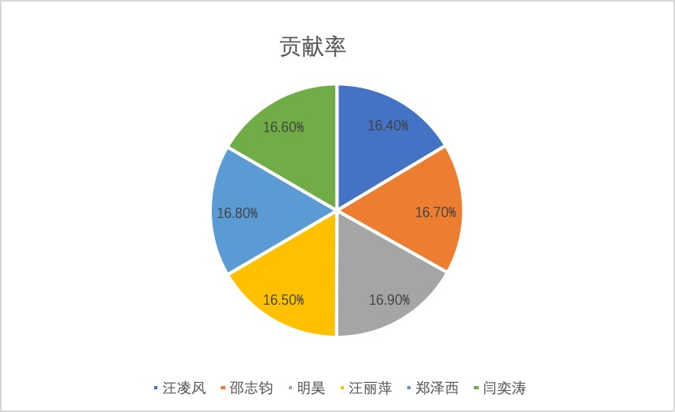
实验贡献度分配
小组成员各实验得分

Slide 24
实验心得

Slide 25
实验总结
总结
本次实验完成了一个完整的软件生命周期，衔接并升级了高软课程，提升了对于软件工程的理解，有很大的收获
对于接下来事情的安排以及时间规划非常重要
在软件生命周期中，一切的工作都是为了更好的软件质量且更好的贴合现实的需求
建议
希望课程可以在课程初有更清晰明确的时间规划，供各组更好的规划进度安排

Slide 26
谢 谢 聆 听

